Slide 1
DAE-Net：基于双注意力嵌入的全景 X 射线图像齿实例分割方法
:Dual attention embedding-based tooth instance segmentation approach for panoramic X-ray images

Slide 2
01
1.研究背景和意义
02
2.研究现状
03
3.研究难点
目录
04
4.研究内容
05
5.实验条件及研究计划
06
6.实验结果

Slide 3
1.研究背景和意义
近年来，随着国民医疗水平的不断提高，医疗影像设备在基层医院的不断普及，医学影像数据已经成为医生做出病理诊断的重要依据，利用计算机技术处理口腔医学影像也引起了研究人员的兴趣。牙齿图像分割技术作为医学影像分析的前提与基础，分割结果的准确性对牙科医生确定牙根收缩率和修复体形状以及快速响应正畸治疗计划有重大影响。
设计相关算法自动分割牙齿图像中的感兴趣区域，对于辅助口腔医生诊断，提升阅片效率，都有着重要的临床应用价值，同时对缓解手工分割工作强度也有重要研究意义。

Slide 4
2.研究现状
基于传统方法的牙齿图像分割研究现状
2016年，Son 等人采用模糊C 均值聚类和半监督熵正则化模糊聚类结合的方法，分割咬合翼片和根尖周 X 线片图像。
2017年，Sornam 等人提出将线性自适应粒子群算法与 BPNN 融合在一起，从单个图像的特征提取中对正常或患龋牙齿进行分类。
2018年，Mao J.等 人基于全局阈值设计迭代分割方法，对分割后完整的牙齿轮廓图像和牙冠图像 进行合成和中值滤波，一定程度上解决了相邻牙冠黏连的问题。
2020年，Geetha等人提出利用反向传播神经网络诊断根尖周 X 线片中的龋齿。
2021年，为了解决势阱函数有时出现“停止或过快演化”的问题，石沁祎等人，通过改进势阱函数，并与 LSM 结合，实现了牙齿及牙槽骨的分割。

Slide 5
2.研究现状
基于深度学习的牙齿图像分割研究现状
2018年，Wirtz A.等人将耦合形状模型与神经网络结合，他们将梯度图像的特征与牙齿的先验统计知识相结合以建立分割模型。
2019，Koch T.L.等人将原始图像分块地输入网络，在U-Net上利用一般性的分割技巧取得了良好的性能。
2020年，Zhao Y.等人提出利用(Long Short-term Memory, LSTM)构建注意力机制分割网络。
2021年，Pinheiro等人基于Mask R-CNN构建了一个端到端的深度学习架构，并通过引入PointRend模块生成清晰预测，提高了牙齿边界的分割性能。
2022年，Zhang 等人提出了一种基于边界引导和特征图失真的双子网结构 BDU-Net。

Slide 6
2.研究现状
表1 传统方法与深度学习方法的比较
代表方法 | 准确率 | 精度 | 特异性 | 召回率 | F1-score
区域增长 | 0.68 | 0.35 | 0.69 | 0.63 | 0.44
区域分裂合并 | 0.81 | 0.816 | 0.99 | 0.081 | 0.14
全局阈值 | 0.79 | 0.52 | 0.81 | 0.69 | 0.56
Niblack方法 | 0.81 | 0.513 | 0.81 | 0.826 | 0.61
模糊C均值 | 0.82 | 0.61 | 0.91 | 0.45 | 0.49
Canny | 0.79 | 0.45 | 0.96 | 0.11 | 0.17
Sobe | 0.80 | 0.66 | 0.99 | 0.03 | 0.06
活动轮廓模型 | 0.80 | 0.51 | 0.85 | 0.57 | 0.52
水平集 | 0.76 | 0.48 | 0.78 | 0.68 | 0.52
分水岭 | 0.77 | 0.478 | 0.75 | 0.816 | 0.58
TSASNet^{[28]} | 0.97 | 0.94 | 0.986 | 0.90 | —
U-Net^{[27]} | 0.96 | 0.89 | 0.97 | 0.90 | —
BiseNet^{[29]} | 0.95 | 0.85 | 0.95 | 0.92 | —
DenseASPP^{[28]} | 0.95 | 0.90 | 0.97 | 0.86 | —
SegNet^{[29]} | 0.96 | 0.92 | 0.98 | 0.89 | —
BASNet^{[29]} | 0.96 | 0.94 | 0.98 | 0.90 | —
Mask R-CNN^{[31]} | 0.98 | 0.94 | 0.99 | 0.84 | 0.88
表1中，突出显示了两类方法的最佳结果。由表可知，深度学习方法相比于传统图像处理方法有着明显的优势。在特异性上，Mask R-CNN方法的结果接近于区域分裂合并算法，但考虑到其他性能，Mask R-CNN明显更优越。此外，值得注意的是，没有任何一种无监督学习方法能够像深度学习方法一样具有多项高评分指标。

Slide 7
3.研究难点
难点一
与其他图像不同，牙齿图像中往往存在边界模糊、牙齿错位等复杂情况，在分割牙齿图像时，牙齿边缘的细节信息十分重要，如何提高牙齿边缘分割精度是一个研究难点。
难点二
目前，智齿疾病发病率高、医生诊断效率较低，如何提升口腔门诊就诊效率，开发一套辅助口腔医生进行智齿诊断的方法是一个研究难点。
难点三
由于牙齿X射线图像中背景结构复杂且不同牙齿类型之间存在结构差异性，如何从带有复杂背景的牙齿图像中提取出更精细且有价值的信息是一个研究难点。

Slide 8
4.研究内容
研究内容一
针对牙齿全景X-射线图像中，牙齿边界模糊导致的牙齿分割精度不高的问题，提出了一种基于双注意力机制的牙齿实例分割网络，旨在提高牙科全景图像实例分割的准确性。
研究内容
研究内容二
针对牙齿全景X-射线图像中背景结构复杂且不同牙齿类型之间存在结构差异性的问题，我们设计了一种特征精炼的注意力模块（RFEM），该模块通过压缩和增强有效特征，增强了网络对关键信息的捕捉能力。
研究内容三
针对牙齿图像边界模糊和不确定性的问题，我们采用了一种高效的注意力模块（CBAM），以优化每个残差块内的特征表示，进一步突显重要特征。

Slide 9
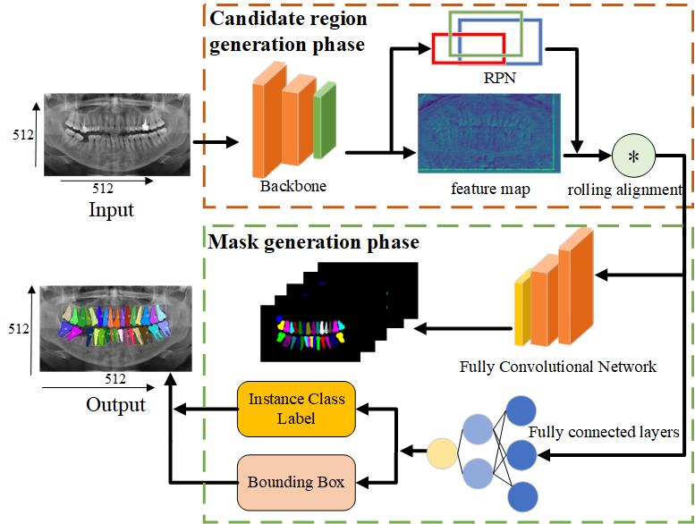
4.研究内容:主要研究内容一
本文提出一种新的双重注意力嵌入的牙齿实例分割方法，即DAE-Net，以解决牙齿图像实例分割精度低和种类多不易区分的问题。DAE-Net的工作流程分为两个主要阶段：第一个阶段区域建议网络（RPN）生成潜在物体的候选框，并对这些区域进行分类、微调边界框，并生成像素级掩码。第二个阶段为掩码生成阶段，网络扫描第一阶段生成的建议区域，为每个区域创建对象类别、边界框和掩码。
图1 基于并行反向注意力的牙齿全景X-射线图像分割网络结构图

Slide 10
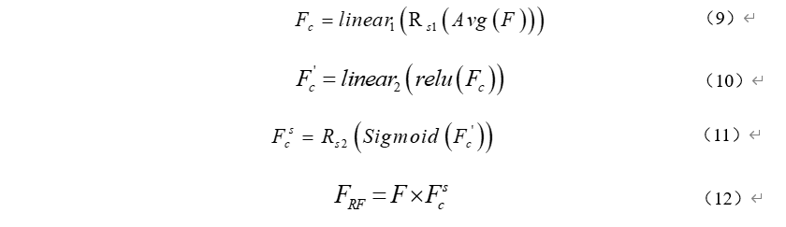
4.研究内容:主要研究内容二
为了增强模型对重要特征的感知能力，我们设计了精炼特征增强模块，该模块借助特征精炼的方式对有效特征进行压缩，并通过线性层的权重促进了特征分布的稳定性，详细结构如图2所示。具体来说，首先通过自适应平均池化操对特征F进行压缩，该操作将H×W大小的特征进行聚合，得到聚合信息特征图。该过程中保存了通道特征的全局分布情况，用于作为不同通道特征的权重，然后张量形状被调整，以去除冗余信息，提高模块运行效率。
经过线性层压缩维度后再经过激活函数，通过通道权重分配机制激活特定的通道特征，控制每个通道的激活，然后将特征F与对应通道权重相乘，得到增强后的结果FRF，具体计算公式如下：
图2.RFEM模块

Slide 11

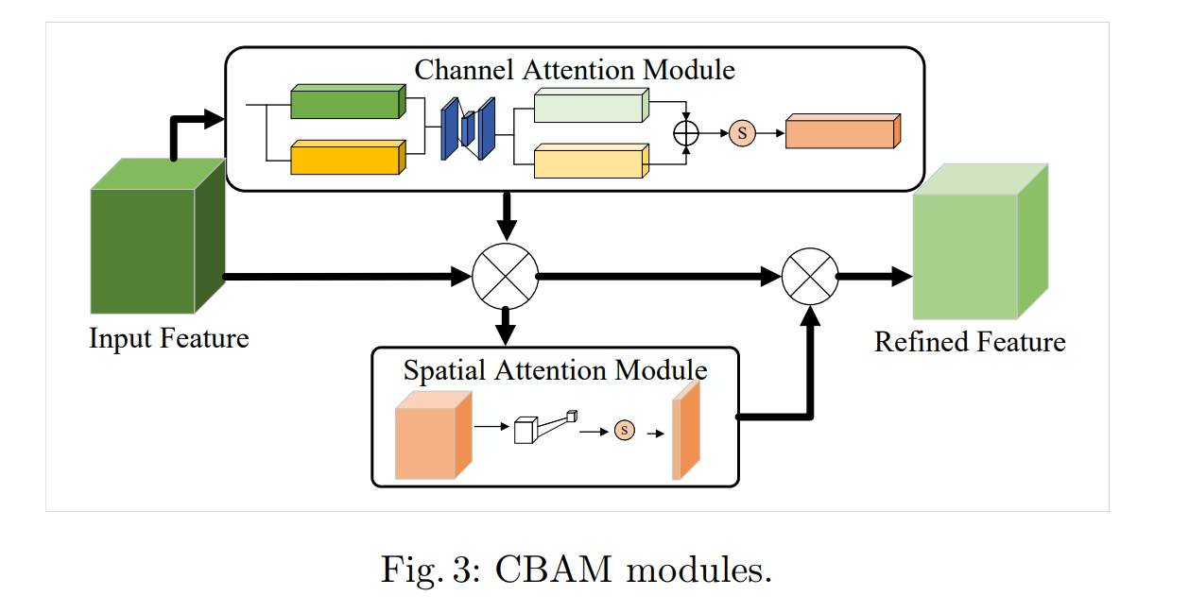
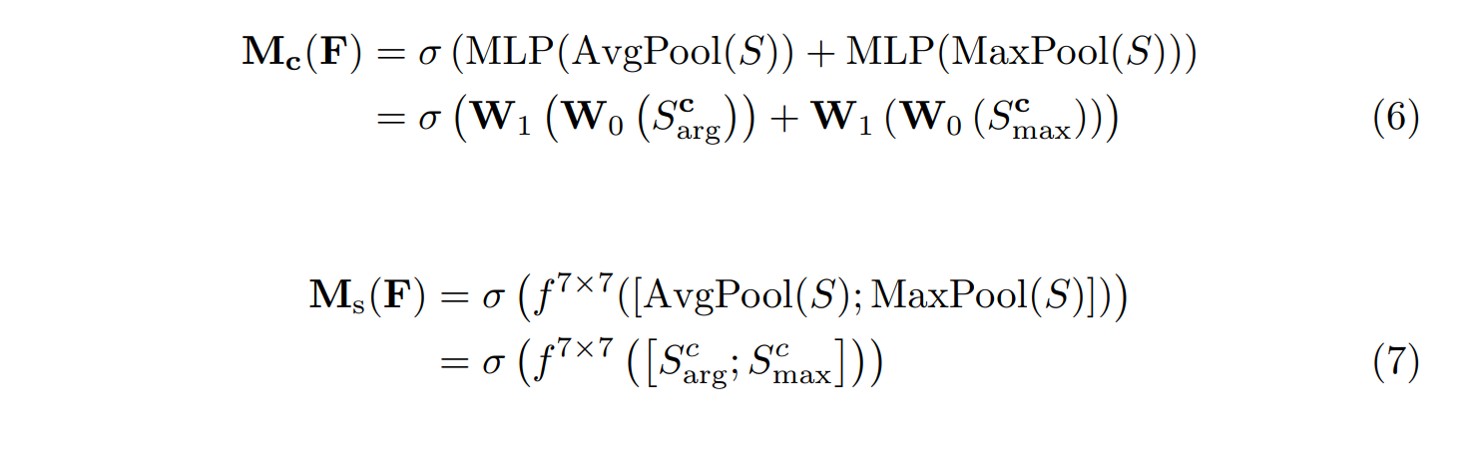
4.研究内容:要研究内容三
为了优化每个残差块内的特征表示，进一步突出显示了重要特征。我们在网络中嵌入了 CBAM 模块，其中包含两个子模块，即通道注意力模块 （CAM） 和空间注意力模块 （SAM）。详细结构如图 3 所示。具体地，将特征图 S ∈ R C×H×W 输入到 CBAM 中，将一维通道注意力模块 Mc ∈ R C×1×1 输入到 CBAM 中，依次生成一维通道注意力模块 Ms ∈ R 1×H×W。在这个过程中，注意力值在空间维度上被复制，最后输出优化结果S ′′。具体计算方法见公式 5.
在 CAM 中，特征图 S 通过全局平均池化和全局最大池化压缩空间维度，得到两个特征向量 S c avg和S c max，然后经过全连接层、ReLU 激活函数、全连接层和逐元素加法操作得到通道关注图，然后通过 sigmoid 函数传递并与特征图 S 逐元素相乘，最终得到 Mc。在 SAM 中，输入特征图经过全局平均池化和全局最大池化，生成 Sc_avg 和 Sc_max 两个二维特征图，它们通过通道维度拼接而成，形成更有效的特征描述符，突出重要的空间区域。最后，使用一个 7×7 的卷积层生成空间注意力图 Ms。上述过程用公式 （6， 7） 表示。

Slide 12
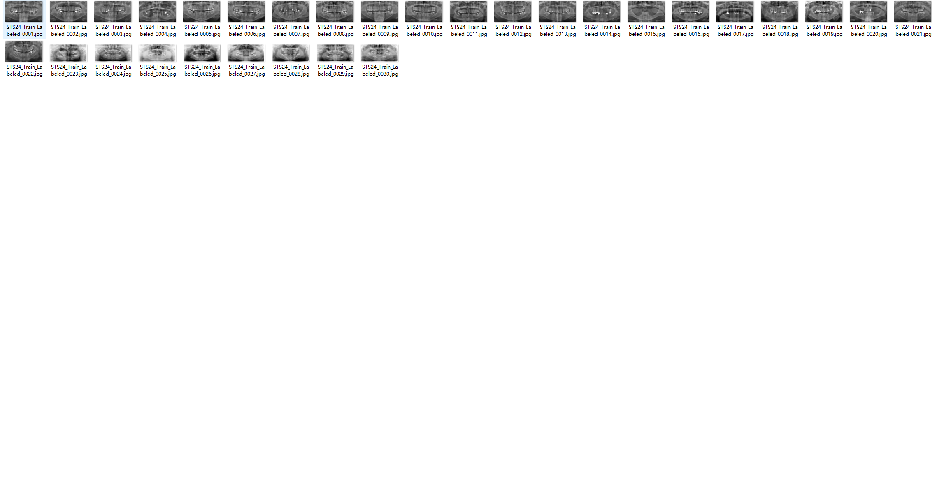
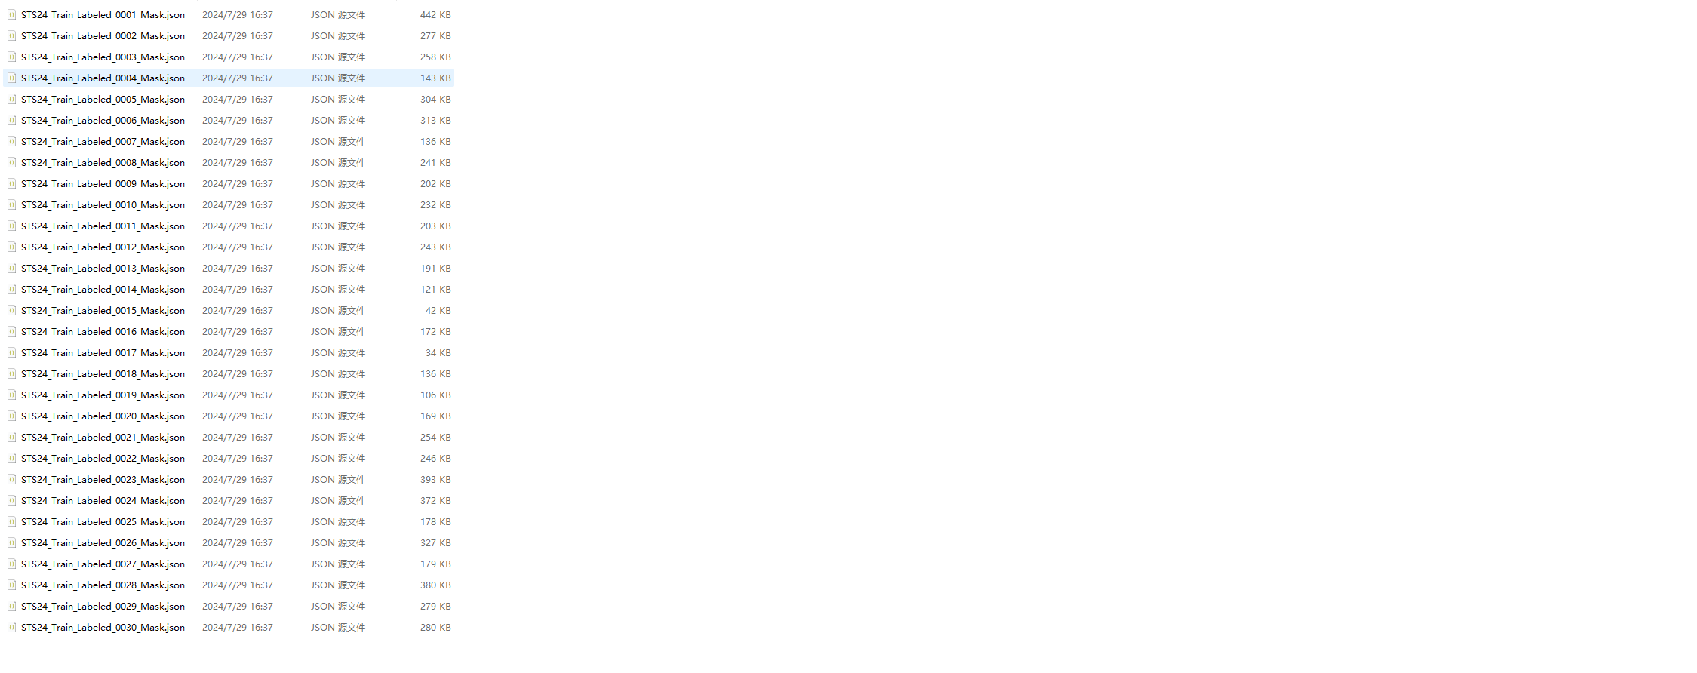
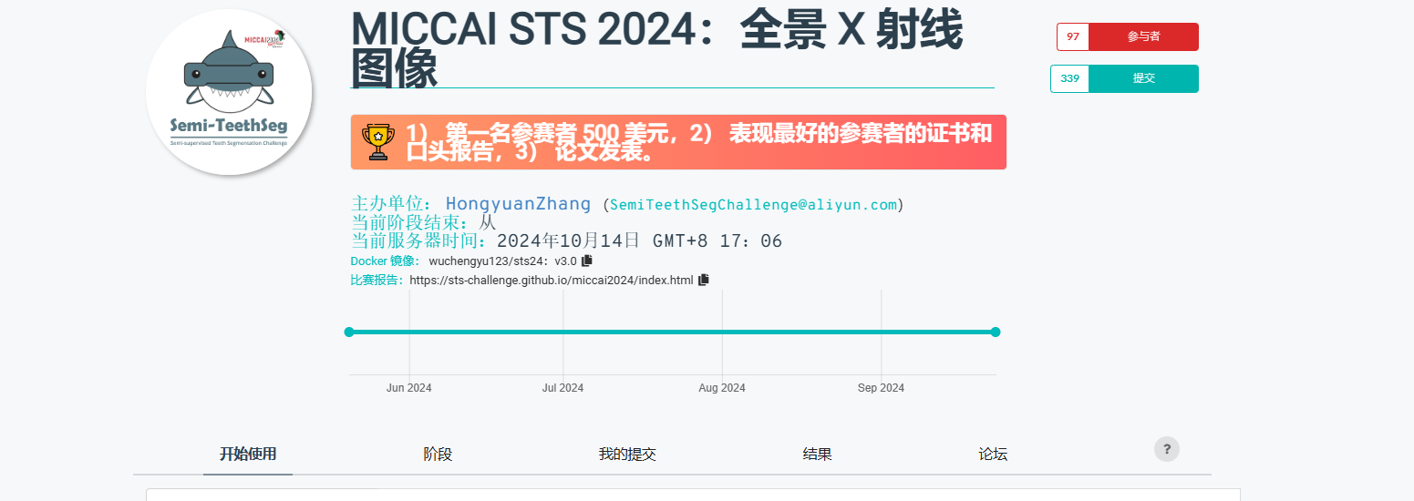
5. 实验条件
硬件设备：Cpu: 12th Gen Intel(R) Core(TM)i5-12600kf
Gpu: NVIDIA GeForce RTX 4060ti Laptop GPU
软件条件： Windows11 系统、Pycharm 2022、Pytorch 1.10、Python 3.6.1
数据条件：

Slide 13
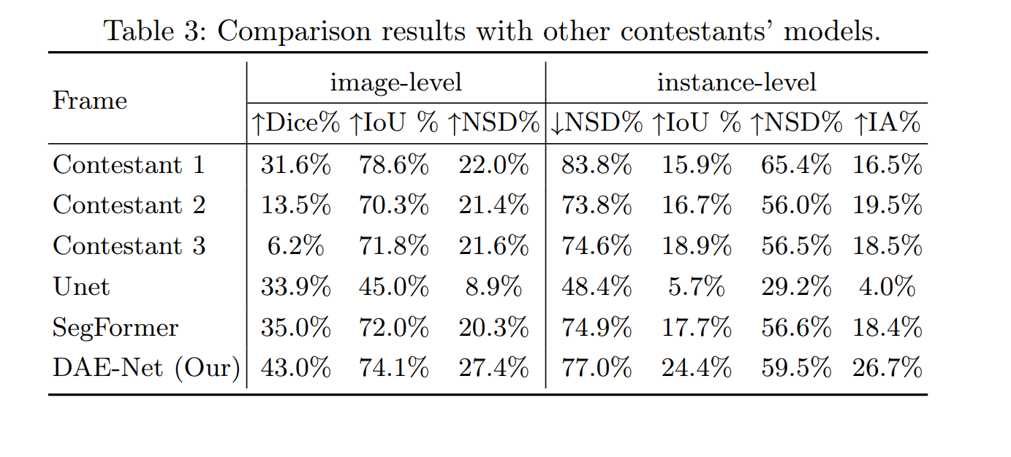
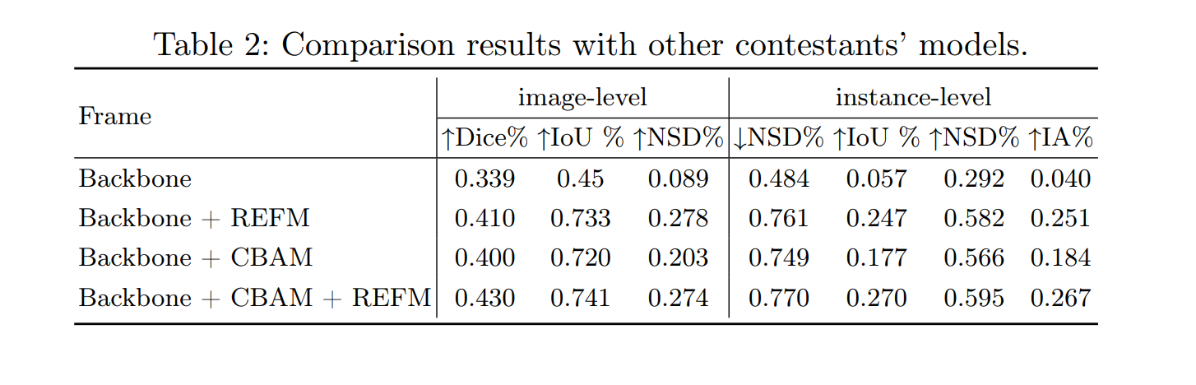
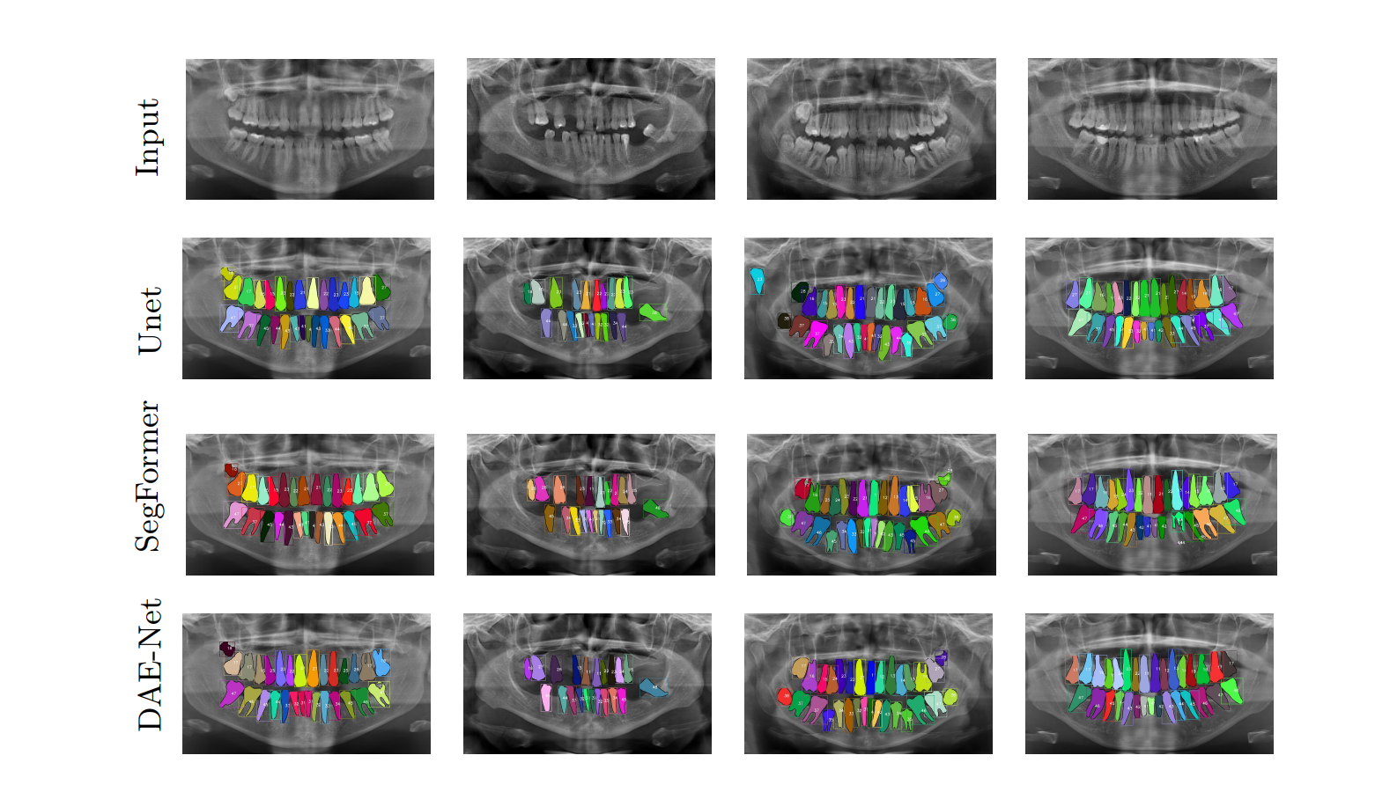
6. 实验结果
定量结果
消融结果
为了更加客观和公平地评估所提出方法的优越性，我们将DAE-Net与MICCAI STS 2024挑战赛中其他三位选手的方法（Contestant 1、Contestant 2、Contestant 3）进行比较。此外，本研究还将MaskRcnn中的实例分割网络替换为Unet和SegFormer来进行实验对比。表4展示了详细的比较结果。
综合观察各项性能指标，结果表明DAE-Net在所有关键评价指标上都实现了较大的超越。

Slide 14
谢谢各位观看！

